Slide 1
Bilan et projets de groupe géographique / Ponts Alliance
Région : Languedoc Roussillon
Pays : France

Slide 2
Sommaire
Historique
Organisation
Activités dernière année
Points forts et opportunités de développement
Projets pour 2016-2017

Slide 3
Historique/responsables
Groupe créé en Avril 2016
155 membres: civils, mastères, IPC...
Animation
Nathalie Mas-Raval, DGS communauté de communes Grand Pic Saint Loup (secteur public)
Nathalie Montero, Ingénieur d’affaires, Sitétudes, BTP aménagement (secteur privé)

Slide 4
Activités depuis la création en Avril 2016
Journée technique au Somail le 24 Juin 2016, dans l’Aude, en partenariat avec l’AITF (Association des ingénieurs territoriaux de France, sections Languedoc Roussillon et Midi Pyrénées)

Slide 6
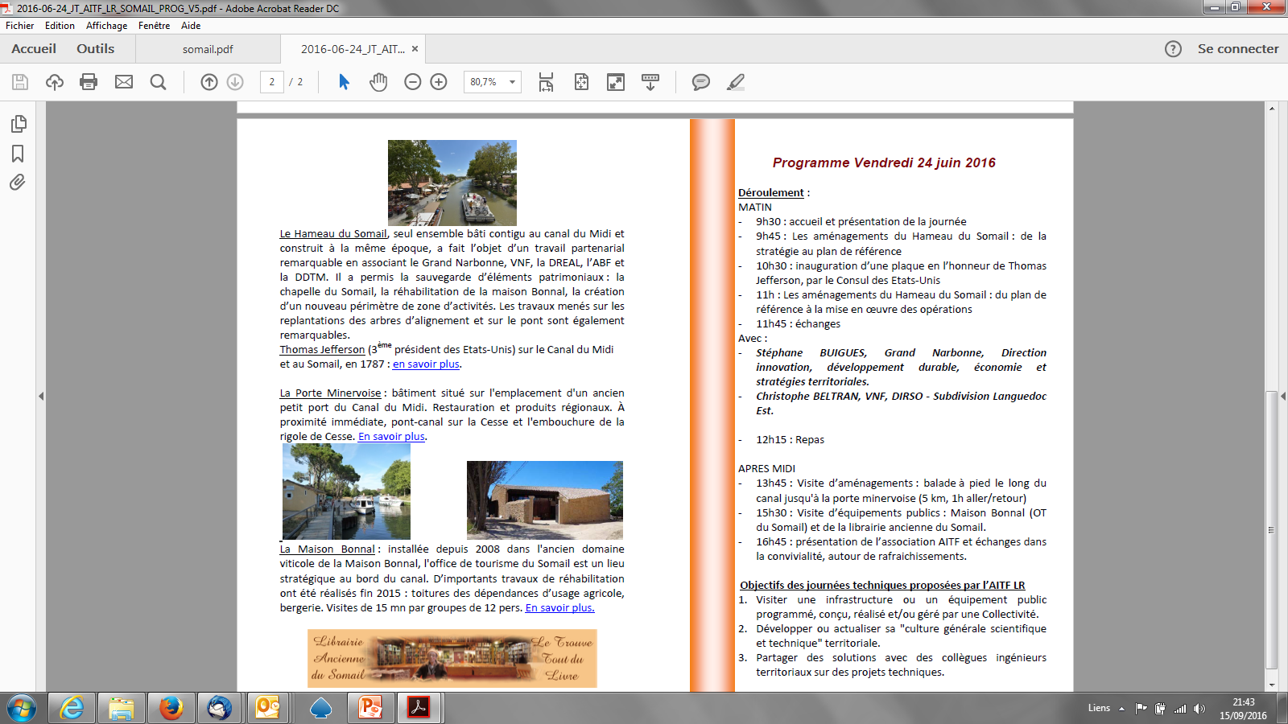

Slide 7
Un moment de convivialité

Slide 8
Points forts et opportunités de développement
Points forts
Un réseau AITF partenaire dynamique
Des contacts à la fois publics et privés liés aux profils des animatrices
Un environnement propice aux activités extraprofessionnelles
Perspectives
Structuration avec un groupe d’animateur étoffé

Slide 9
Projets pour 2016-2017
Evénements planifiés:
réunion du groupe animateur « étoffé » le 6 octobre 2016
Evénements en préparation
-Souhait d’exporter une session de Sciences Paris Tech au Féminin
-Journées balades familiales secteur Pic Saint Loup
-1/2 journée technique en lien avec AITF
-1/2 journée technique projet BTP

